Slide 1
ШАРГА Сумд 2017 ОНЫ ОНХС-ААР ХИЙГДСЭН хєрєнгє оруулалт 2017 ОНд

Slide 2
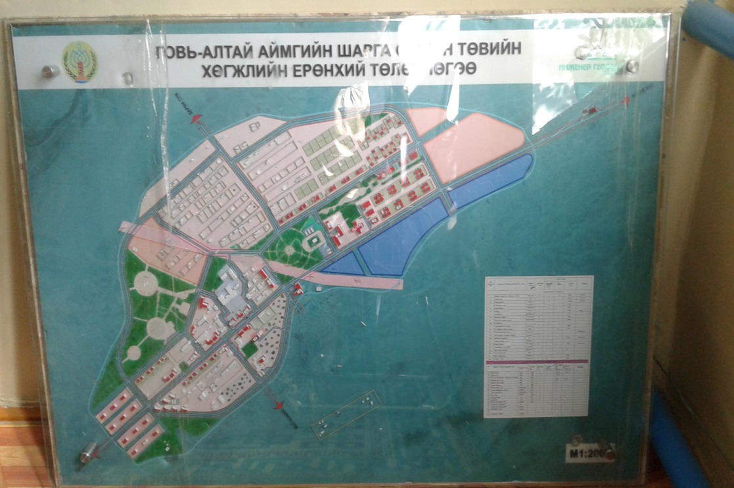
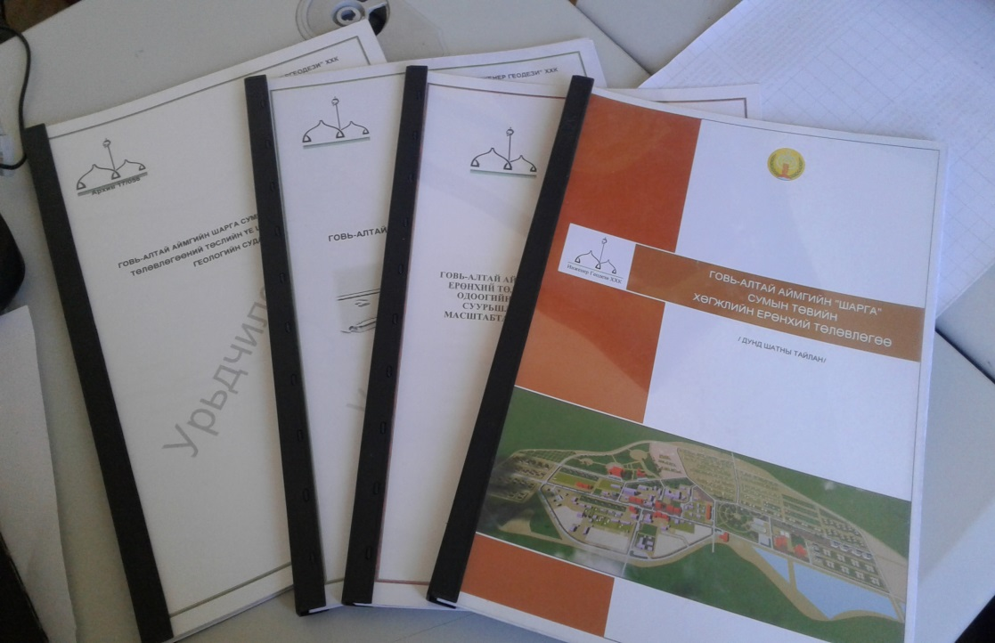
Төсөл арга хэмжээний нэр: “Сумын хөгжлийн ерөнхий төлөвлөлт ”
Төсөвт өртөг: 35 250 000 төгрөг
Гүйцэтгэсэн ажлын тоо: / /
Хэрэгжсэн он: 2017-2018
Гүйцэтгэгчийн нэр: Улаанбаатар хотын “Инженер геодизи” ХХК
Ашиглалтанд хүлээн авсан огноо: 2017.12.15
Хөрөнгийн эх үүсвэр:ОНХС

Slide 3
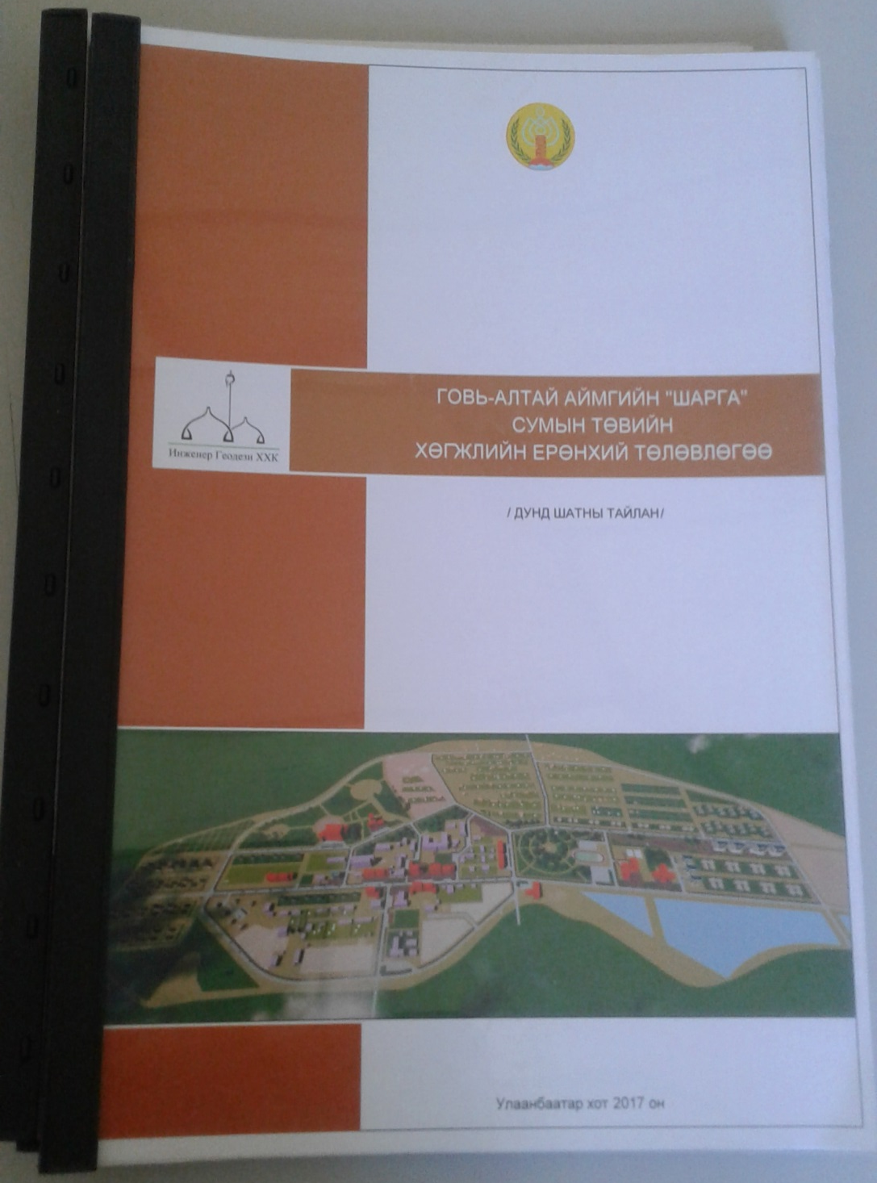
Төсөл арга хэмжээний нэр: “Сумын хөгжлийн ерөнхий төлөвлөлт ”
Төсөвт өртөг: 35 250 000 төгрөг
Гүйцэтгэсэн ажлын тоо: / /
Хэрэгжсэн он: 2017-2018
Гүйцэтгэгчийн нэр: Улаанбаатар хотын “Инженер геодизи” ХХК
Ашиглалтанд хүлээн авсан огноо: 2017.12.15
Хөрөнгийн эх үүсвэр:ОНХС

Slide 4
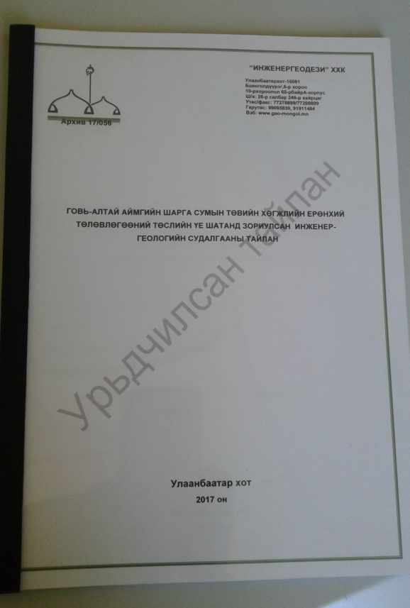
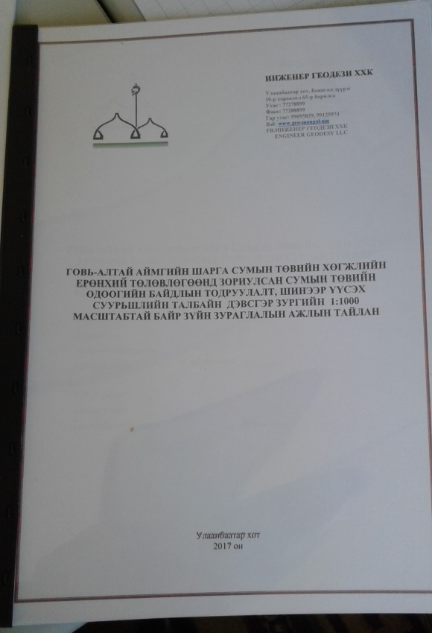
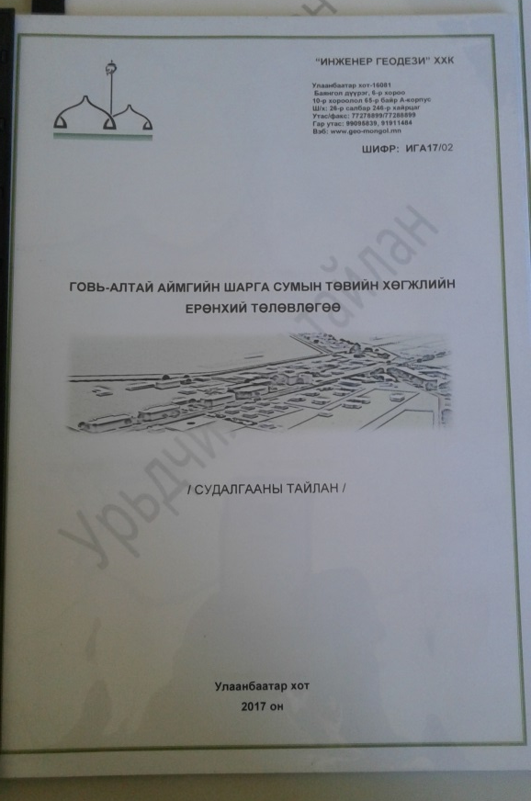
Төсөл арга хэмжээний нэр: “Сумын хөгжлийн ерөнхий төлөвлөлт ”
Төсөвт өртөг: 35 250 000 төгрөг
Гүйцэтгэсэн ажлын тоо: / /
Хэрэгжсэн он: 2017-2018
Гүйцэтгэгчийн нэр: Улаанбаатар хотын “Инженер геодизи” ХХК
Ашиглалтанд хүлээн авсан огноо: 2017.12.15
Хөрөнгийн эх үүсвэр:ОНХС

Slide 5
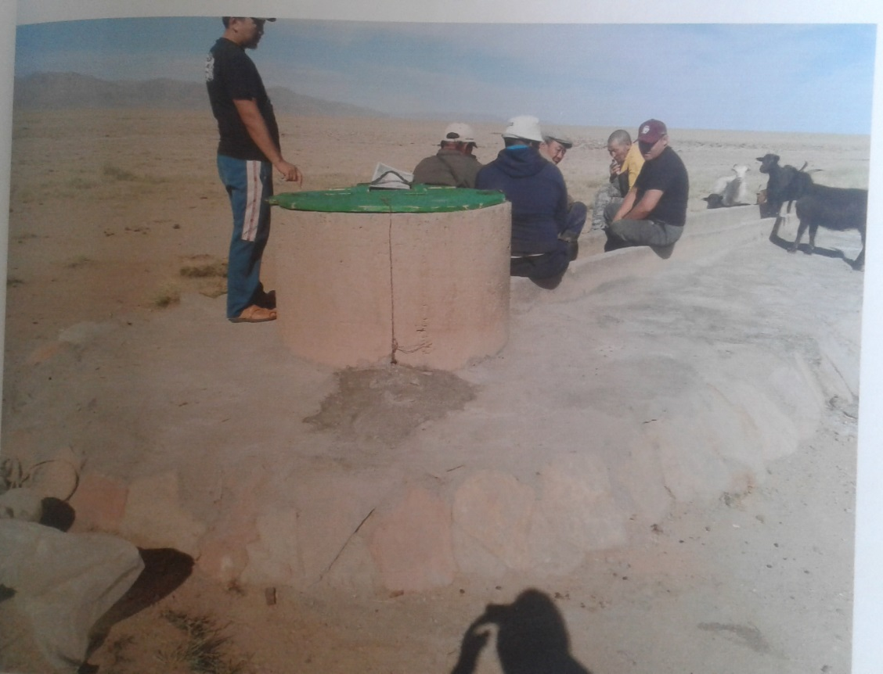
Төсөл арга хэмжээний нэр: “ Хамтын хүч багт энгийн уурхайн худаг засварах – 2ш”
Төсөвт өртөг: 4 369 000 төгрөг
Гүйцэтгэсэн ажлын тоо:
/ Усны ундаргыг гартал ухсан. Худгийн гадна амыг тойруулан цементэлсэн. Цементээр онгоц хийж байрлуулсан. Худгийн орчмын хаяаг чулуугаар өрж тэгшилсэн. Худагт таг, ховоо хийсэн./
Хэрэгжсэн он: 2017
Гүйцэтгэгчийн нэр: Д.Мөнхбаатар ахлагчтай “Хамтын хүч” иргэдийн бүлэг
Ашиглалтанд хүлээн авсан огноо: 2017.06.20
Хөрөнгийн эх үүсвэр:ОНХС

Slide 6
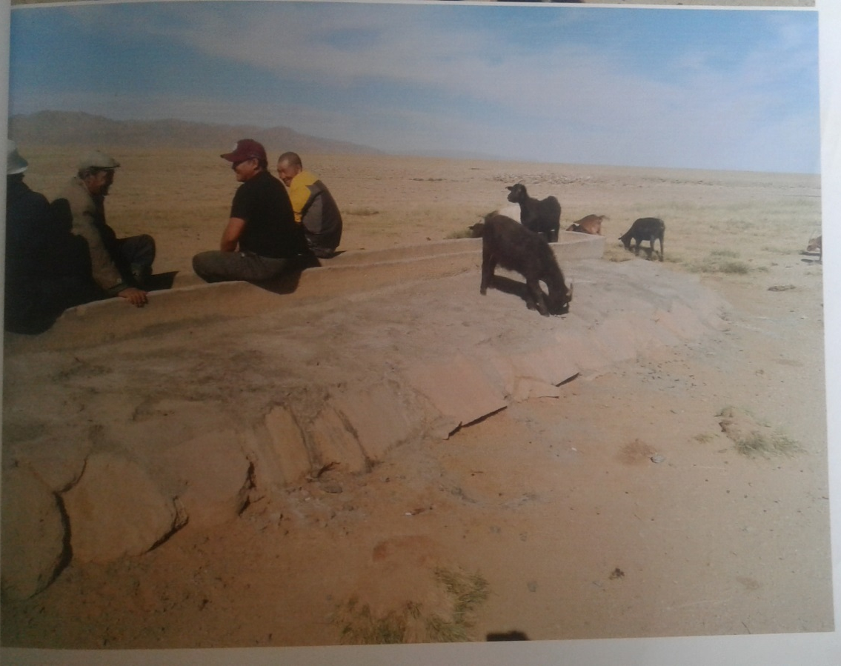
Төсөл арга хэмжээний нэр: “ Хамтын хүч багт энгийн уурхайн худаг засварах - Босго”
Төсөвт өртөг: 4 369 000 төгрөг
Гүйцэтгэсэн ажлын тоо:
/ Усны ундаргыг гартал ухсан. Худгийн гадна амыг тойруулан цементэлсэн. Цементээр онгоц хийж байрлуулсан. Худгийн орчмын хаяаг чулуугаар өрж тэгшилсэн. Худагт таг, ховоо хийсэн./
Хэрэгжсэн он: 2016
Гүйцэтгэгчийн нэр: Д.Мөнхбаатар ахлагчтай “Хамтын хүч” иргэдийн бүлэг
Ашиглалтанд хүлээн авсан огноо: 2017.06.20
Хөрөнгийн эх үүсвэр:ОНХС

Slide 7
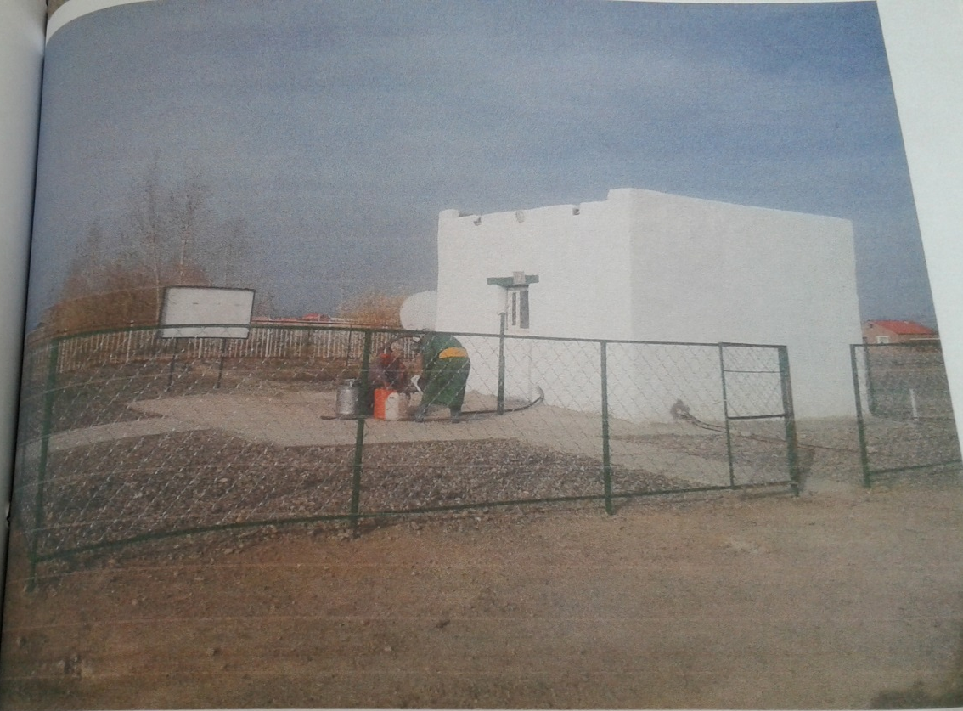
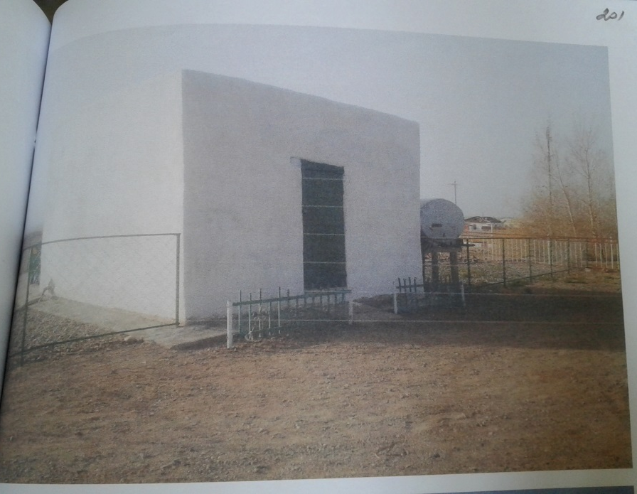
Төсөл арга хэмжээний нэр: “ Ногоон хөгжил-Цэмцгэр шарга” хөтөлбөр
Төсөвт өртөг: 4 109 400 төгрөг
Гүйцэтгэсэн ажлын тоо:
/ Хөтөлбөрийн хүрээнд дэд хөтөлбөр батлан дараах ажлуудыг хийсэн.
Сумын ундны худгийн үадна болон дотор засвар хийсэн. Худгийн гадна талаар 52 м хайс хийсэн, чайнь өндөрлөсөн, урд талын довжоог сэргээж бетон цутгасан,шинээр шланк сольсон, дээвэрт үнс асгасан, 380 пускатель авсан,явган хүний зам, усны хаялга, хаяавч гаргасан/
Хэрэгжсэн он: 2017
Гүйцэтгэгчийн нэр: ЗДТГ-ын гэрээт ажилчид
Ашиглалтанд хүлээн авсан огноо: 2017.06.20
Хөрөнгийн эх үүсвэр:ОНХС

Slide 8
Төсөл арга хэмжээний нэр: “ Ногоон хөгжил-Цэмцгэр шарга” хөтөлбөр
Төсөвт өртөг: 4 109 400 төгрөг
Гүйцэтгэсэн ажлын тоо:
/ Мөн хөтөлбөрийн хүрээнд золбин нохой устгах, цэцэрлэгт хүрээлэнд услалтын систем сэргээн зассан, ./
Хэрэгжсэн он: 2017
Гүйцэтгэгчийн нэр: Б.Нямдорж ахлагчтай “Хамтын хүч” иргэдийн бүлэг
Ашиглалтанд хүлээн авсан огноо: 2017.06.20
Хөрөнгийн эх үүсвэр:ОНХС

